Slide 1

Республиканский институт профессионального образования
Развитие кадрового потенциала строительной отрасли
Валерий Николаевич Голубовский,
ректор УО РИПО,
кандидат педагогических наук, доцент
РЕСПУБЛИКАНСКИЙ ИНСТИТУТ ПРОФЕССИОНАЛЬНОГО ОБРАЗОВАНИЯ

Slide 2
Показатели эффективности управления персоналом в успешных компаниях
соответствие уровня текучести кадров определенному показателю (измеряется в % в год) (стратегическая цель — создать условия для удержания квалифицированного персонала);
соответствие расходов на персонал результатам деятельности компании (стратегическая цель — обеспечить оптимальный уровень затрат на персонал либо результативность деятельности персонала);
минимизация расходов на обучение за счет использования внутренних ресурсов (стратегическая цель — обеспечить эффективность системы обучения и развития персонала в условиях производства на рабочих местах);
уровень соответствия персонала компании необходимой компетенции (стратегическая цель — обеспечить наличие у работников стратегически значимых компетенций для устойчивой работы компании);
удовлетворенность структурных подразделений компании в части работы с персоналом (стратегическая цель — обеспечить качественное распределение работников в бизнес-процессах);
число претендентов на одну вакансию (стратегическая цель — создать имидж привлекательного работодателя, удовлетворенность работников условиями труда или существующей системой моральной и материальной мотивации).

Slide 3
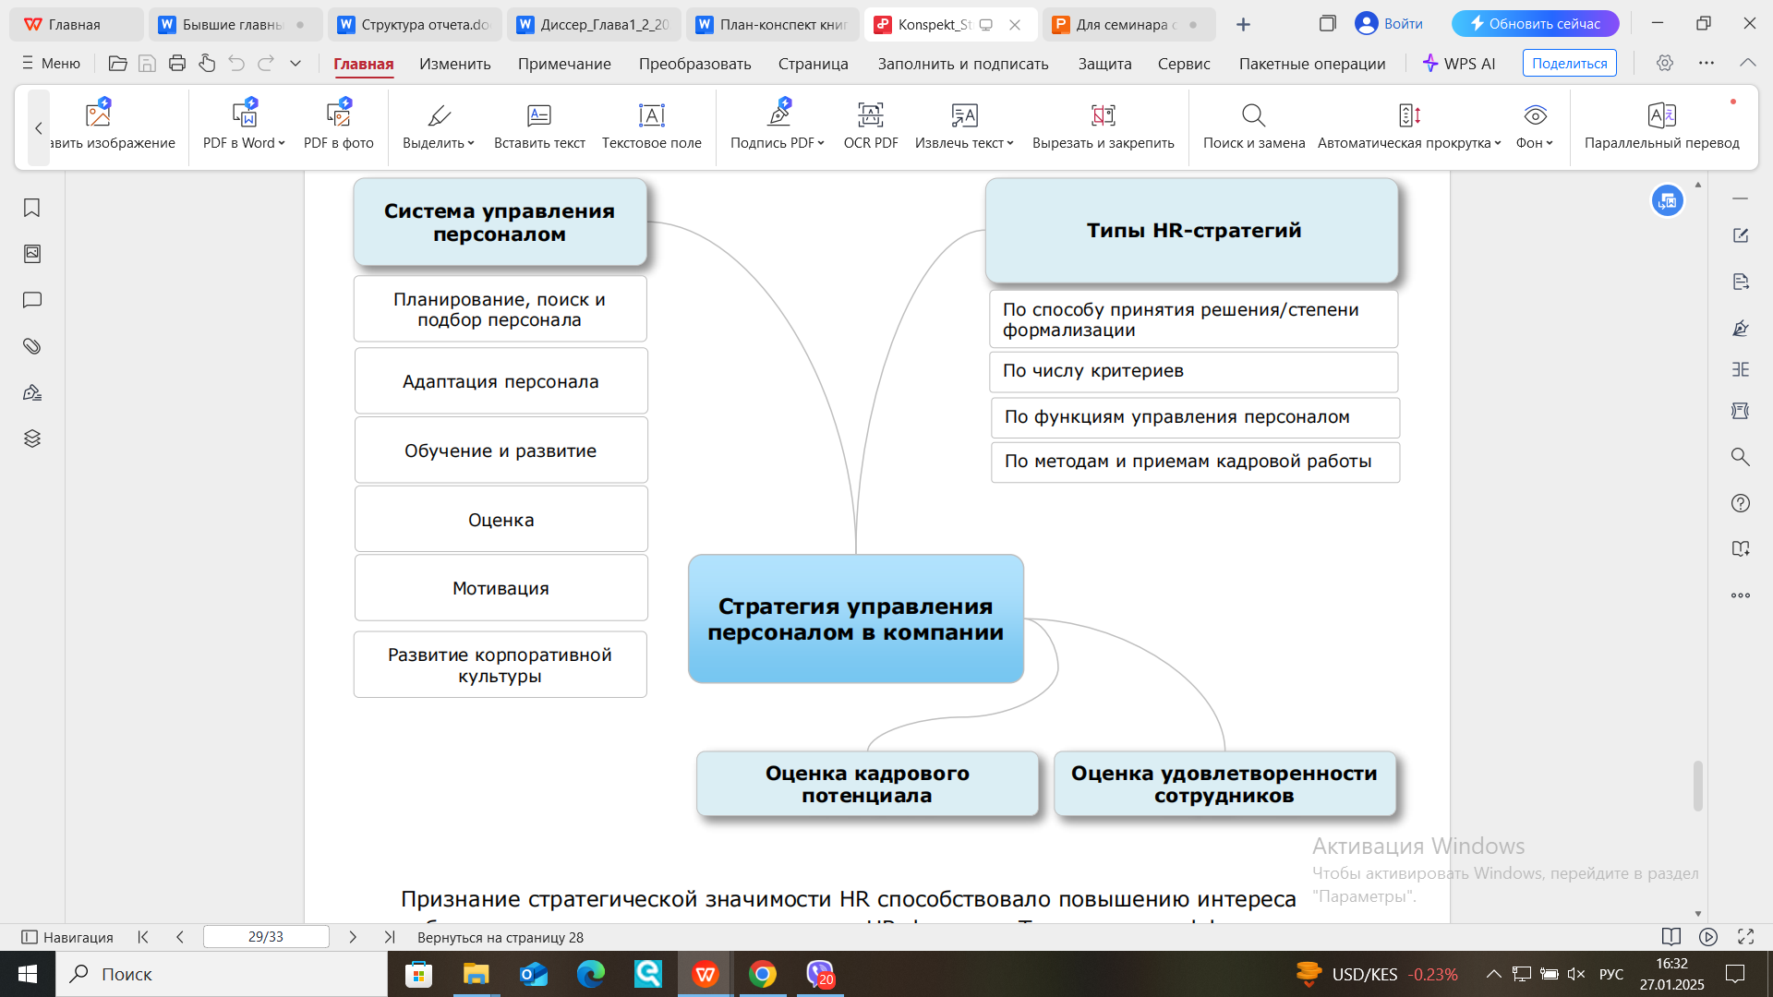
Как построена стратегия управления персоналом в Вашей компании?

Slide 4
РЕЗУЛЬТАТЫ ОПРОСА ВЫПУСКНИКОВ О ФАКТОРАХ, ВЛИЯЮЩИХ НА ЗАКРЕПЛЕНИЕ МОЛОДЫХ СПЕЦИАЛИСТОВ
Основные причины смены места работы:
Наиболее значимые факторы, влияющие на продолжение трудовых отношений:
Не удовлетворены размером оплаты труда
Выполнение объема работ, не входящих в круг непосредственных обязанностей
Желание продолжить обучение в университете
Ошиблись с выбором и данная профессия оказалась не подходящей
Не удовлетворены взаимоотношениями в коллективе
Не удовлетворены графиком рабочего времени
Наличие вредных/опасных производственных факторов
Недостаточно современное оборудование и технологии
Отсутствие жилья
Отсутствие содействия со стороны непосредственного руководителя
Отсутствие постоянного рабочего места
Отсутствие помощи в начале трудовой деятельности
Недостаточно времени на адаптацию к условиям производства
Отсутствие спецодежды
Не устраивают бытовые условия
Высокая оплата за проживание в общежитии
Достаточный уровень заработной платы
Установление хороших взаимоотношений с коллегами
Возможность карьерного роста
Возможность постоянного профессионального развития/обучения в условиях предприятия
Стабильность организации
Возможность получения жилья (в т.ч. арендного)
Близость к дому и шаговая доступность социальных объектов
Престиж предприятия/организации
Наличие закрепленных специалистов/наставников
Возможность работы на современной технике, знакомства с новыми технологиями

Slide 5
Численность выпускников учреждений общего среднего образования в 2010–2024 годах, тыс. человек
Численность учащихся ПТО и ССО в 2010/11 – 2024/25 учебных годах, тыс. человек
(на начало учебного года)

Slide 7
Основные вопросы семинара:
прогнозирование дополнительной потребности в кадрах;
формирование заказа на подготовку кадров: автоматизированная информационная система «Заказ на подготовку кадров»;
организация целевой подготовки: основные требования, сроки подачи заявки;
организация практической подготовки обучающихся в организациях;
организация обучения рабочих кадров в условиях предприятия;
опыт взаимодействия учреждений образования со строительными организациями.

Slide 8


Министерство образования Республики Беларусь
Республиканский институт профессионального образования
Прогнозирование дополнительной
потребности в кадрах
Ольга Николаевна Кулик,
начальник центра развития
профессионального образования УО РИПО

Slide 9
Положение «О порядке прогнозирования дополнительных потребностей в молодых специалистах, рабочих, служащих, формирования заказа на их подготовку и установления контрольных цифр приема для получения профессионально-технического, среднего специального, высшего образования за счет средств республиканского и (или) местных бюджетов», утв. постановлением Совета Министров Республики Беларусь 31 августа 2022 г. № 572 «О вопросах реализации образовательных программ»
Определяется порядок прогнозирования дополнительных потребностей в молодых специалистах, рабочих, служащих для формирования заказа на их подготовку.
Дополнительная потребность – это потребность в выпускниках в год их выпуска для пополнения кадрового состава организаций, необходимого для развития производства возмещения выбытия кадров.
П 2. Основными задачами прогнозирования дополнительных потребностей для формирования заказа являются:
определение дополнительной потребности;
оптимизация подготовки молодых специалистов, рабочих, служащих путем установления учреждением образования контрольных цифр приема на основании заказа с учетом возможностей учреждений образования и демографической ситуации;
эффективное использование молодых специалистов, рабочих, служащих.

Slide 10
Прогнозирование дополнительных потребностей и формирование заказа осуществляются в автоматизированной информационной системе «Подготовка прогнозных показателей приема и формирование органами государственного управления заказа на подготовку квалифицированных кадров»
Прогнозирование дополнительной потребности
среднегодовые показатели изменения количественного и качественного состава работников
прогнозы и бизнес-планы развития организаций
прогноз потребностей отрасли в регионе
программы кадрового обеспечения

Slide 11
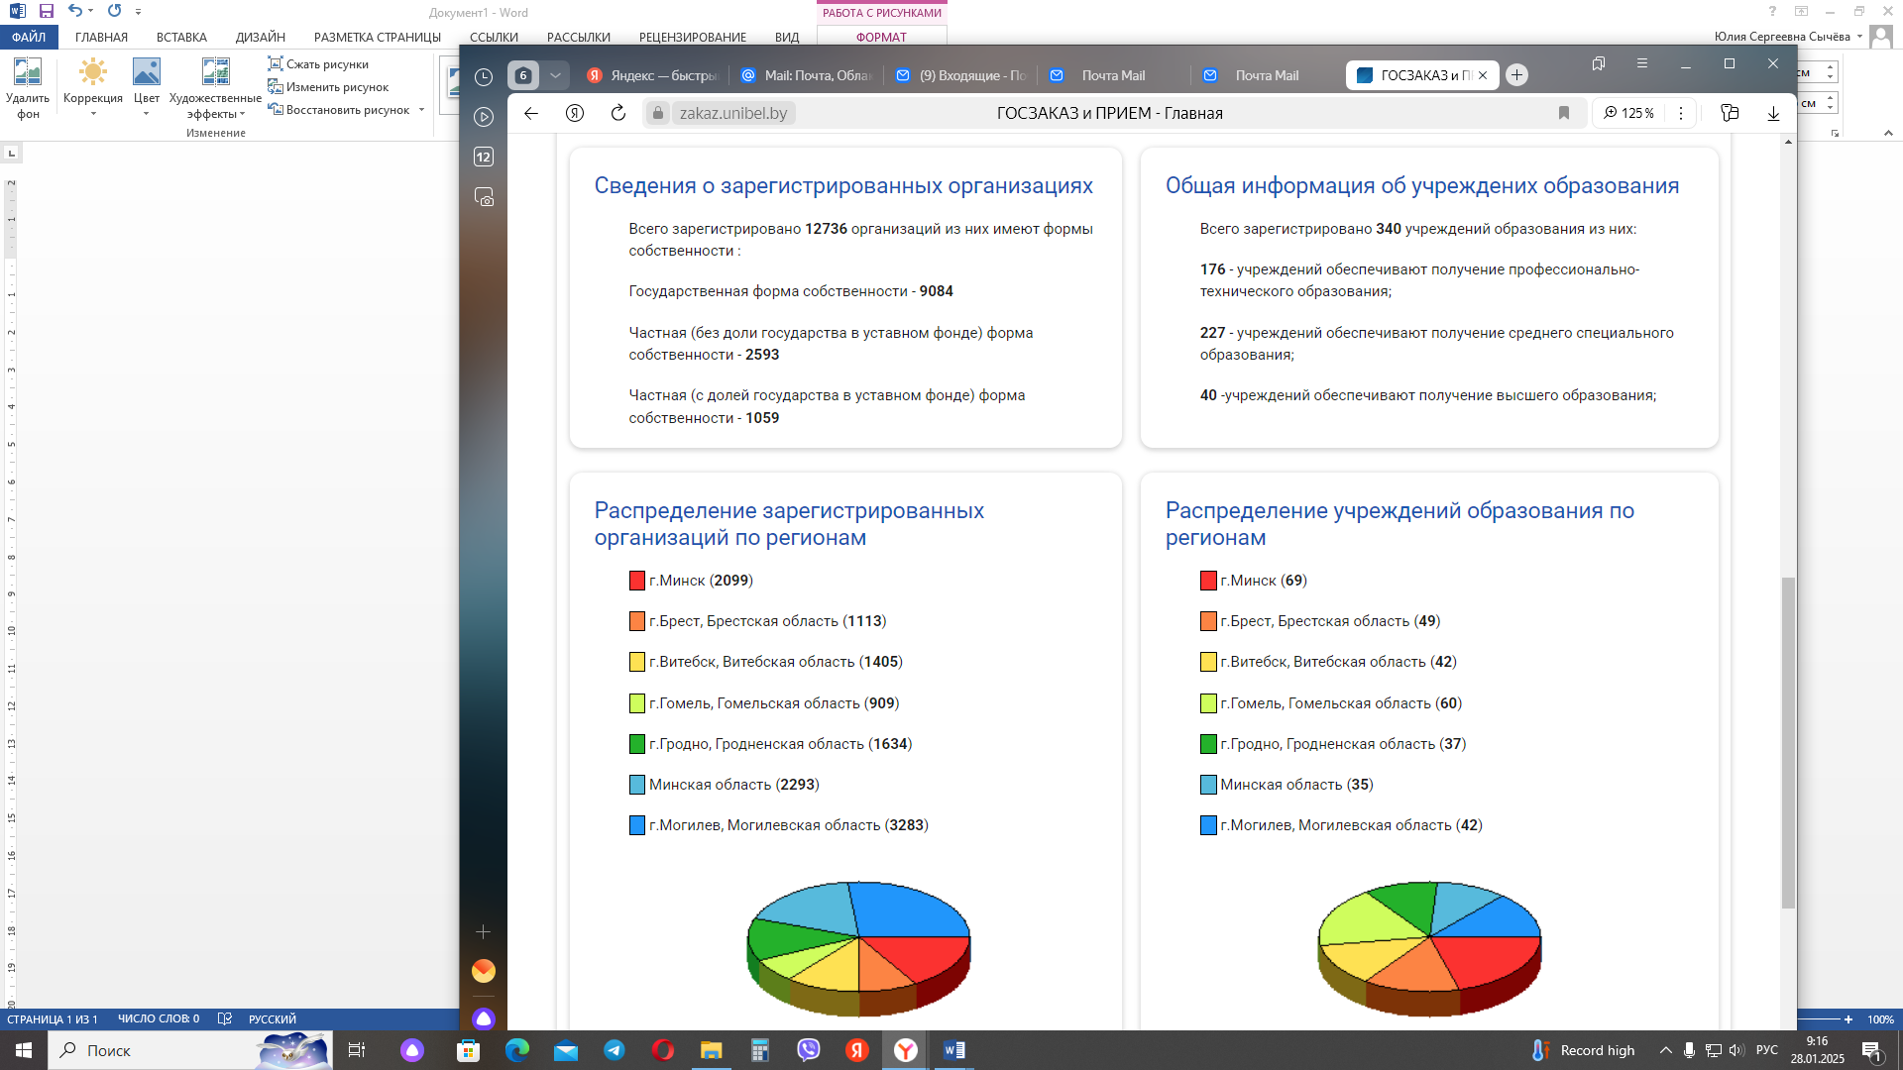
Информация о компонентах системы «Госзаказ и прием»

Slide 12
Гродненская область - 11 колледжей
Профессионально-техническое образование | Среднее специальное образование
Общестроительные работы Арматурщик 3 разряда Каменщик 4 разряда Монтажник строительных конструкций» 3 разряда Плотник 3 разряда Столяр 4 разряда | Монтаж и эксплуатация санитарно-технического оборудования зданий и сооружений Техник по монтажу и эксплуатации санитарно-технического оборудования
Кровельные работы Кровельщик по металлическим кровлям 3 разряда | Строительство и эксплуатация автомобильных дорог Техник-строитель
Отделочные строительные работы Штукатур 4 разряда Маляр 3 разряда Монтажник каркасно-обшивных конструкций сухого строительства 3 разряда
Санитарно-технические работы Монтажник санитарно-технических систем и оборудования 4 разряда Слесарь-сантехник 4 разряда
Монтаж технологического оборудования, трубопроводов и металлоконструкций Монтажник технологического оборудования и связанных с ним конструкций 4 разряда Слесарь по сборке металлоконструкций 4 разряда
Реставрационно-восстановительные работы Реставратор декоративно- художественных покрасок 3 разряда, Реставратор памятников каменного зодчества 3 разряда
Строительство и эксплуатация автомобильных дорог и дорожных сооружений Дорожный рабочий 3 разряда
Обучение лиц с особенностями психофизического развития:
УО «Ивьвский государственный колледж», УО «Гродненский государственный колледж строительных технологий» - по специальности «Отделочные строительные работы» (квалификации «Штукатур» 3 разряда, «Маляр» 3 разряда).

Slide 13
в 2025 году планируется открыть подготовку по новым специальностям: на уровне среднего специального образования
Строительство и эксплуатация энергоэффективных зданий и сооружений (квалификация «Специалист по строительству и эксплуатации энергоэффективных зданий и сооружений»)
в УО «Гродненский государственный политехнический колледж».
Строительство и эксплуатация автомобильных дорог и дорожных сооружений (квалификация «Дорожный рабочий» 3 разряда)
в УО«Слонимский государственный колледж»

Slide 14
Заказ формируется по специальностям, квалификациям, включенным в Общегосударственный классификатор Республики Беларусь ОКРБ 011-2022 "Специальности и квалификации".
П.7. Государственные органы за один год до начала очередного пятилетнего периода обеспечивают прогнозирование в подчиненных организациях дополнительной потребности в отношении:
специалистов с общим и специальным высшим образованием, рабочих и специалистов со средним специальным образованием - на 10-летний период;
рабочих и служащих с профессионально-техническим образованием, специалистов с углубленным высшим образованием - на 5-летний период.
организации направляют сведения
о дополнительной потребности
до 1 мая
государственный орган
государственные органы формируют заказ на подготовку
до 15 февраля
Министерство образования
Министерство труда и социальной защиты, Министерство экономики
формирует прогнозные показатели приема на
5-летний период по профилям образования
Министерство образования
согласует
ежегодно
Министерство труда и социальной защиты
формирует потребности экономики в кадрах на 5-летний период по профессионально-квалификационным группам
до 1 ноября

Slide 15
Организации направляют сведения
о дополнительной потребности
Заключают договоры о взаимодействии учреждения образования с организацией - заказчиком кадров
Направляют в учреждения образования заявки на подготовку специалистов, рабочих, служащих
П.14 Заключение договоров о взаимодействии, согласование заявок на подготовку учреждениями образования допускаются, если количество лиц (по годам), заявляемое для подготовки в учреждении образования, указанное в приложении к договору о взаимодействии, в заявке на подготовку, соответствует данным, размещенным в автоматизированной системе.
до 1 октября
государственный орган
Организации ежегодно
уточняют сведения
вносят изменения
Договор о взаимодействии
Заявка на подготовку

Slide 16
Министерство образования Республики Беларусь
Республиканский институт профессионального образования
Организация целевой подготовки: основные требования
Ольга Николаевна Кулик,
начальник центра развития
профессионального образования УО РИПО

Slide 17

Характеристика системы ПТО и ССО для строительной отрасли
293
Количество УО, реализующих программы ПТО и ССО
в 2024 году
Прием 2024
Выпуск 2024
25,6 тыс. чел.
2413 чел.
1781 чел.
59/
33
Количество УО, осуществляющих подготовку по специальностям для строительной отрасли
в 2024 году:
ПТО/ССО
ССО
ПТО

Slide 18
Специальности и квалификации, по которым осуществляется подготовка в учреждениях образования
Профессионально-техническое образование
(квалификации)
Маляр
Каменщик
Арматурщик
Бетонщик
Облицовщик-плиточник
Облицовщик синтетическими материалами
Штукатур
Кровельщик по металлическим кровлям
Кровельщик по рулонным кровлям и по кровлям из штучных материалов
Жестянщик
Плотник
Столяр
Печник
Стропальщик
Плотник-бетонщик
Изолировщик на термоизоляции
Укладчик напольных покрытий
Монтажник каркасно-обшивных конструкций сухого строительства
Монтажник санитарно-технических систем и оборудования
Слесарь-сантехник
Монтажник строительных конструкций
Монтажник наружных трубопроводов
Монтажник технологического оборудования и связанных с ним конструкций
Слесарь по сборке металлоконструкций
Реставратор декоративно-художественных покрасок
Реставратор декоративных штукатурок и лепных изделий
Мостовщик
Дорожный рабочий
Среднее специальное образование
Производство бетонных и железобетонных изделий и конструкций (Техник-технолог)
Производство силикатных материалов и изделий (Техник-технолог)
Архитектурное проектирование (Техник-архитектор)
Архитектурный дизайн городской среды (Техник-архитектор)
Строительство зданий и сооружений (Техник-строитель)
Строительство зданий и сооружений (педагогическая деятельность) (Техник-строитель. Мастер производственного обучения)
Строительство и эксплуатация энергоэффективных зданий и сооружений (Специалист по строительству и эксплуатации энергоэффективных зданий и сооружений)
Монтаж и эксплуатация санитарно-технического оборудования зданий и сооружений (Техник по монтажу и эксплуатации санитарно-технического оборудования)
Строительство и эксплуатация систем водоснабжения и водоотведения (Техник-строитель)
Монтаж и эксплуатация систем теплогазоснабжения и вентиляции (Техник-строитель)
Строительство и эксплуатация автомобильных дорог (Техник-строитель)
Строительство и эксплуатация дорожных сооружений (Техник-строитель по дорожным сооружениям)

Slide 19
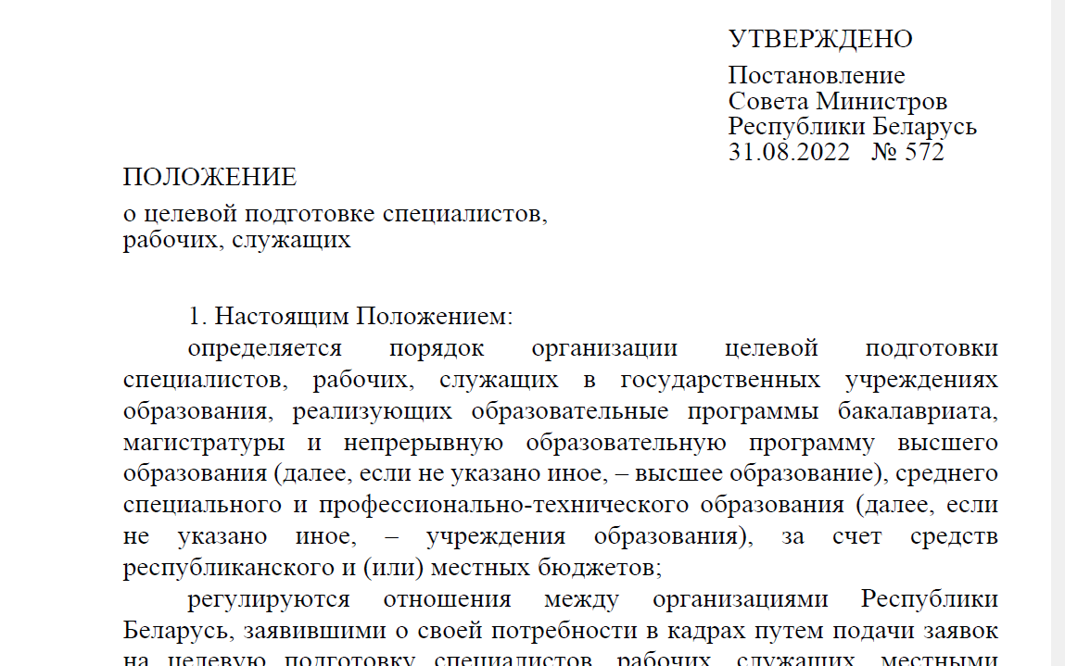

Slide 20
Вступительная кампания
Количество мест для получения образования на условиях целевой подготовки специалистов (рабочих) устанавливается по специальностям учредителями УО по согласованию с Министерством образования.
для получения среднего специального образования по специальностям профиля образования:
«Здравоохранение», «Сельское хозяйство» и «Ветеринария» - до 60%,
по иным специальностям - до 50% от контрольных цифр приема.

Slide 21
ПОЛОЖЕНИЕ
о целевой подготовке специалистов,
рабочих, служащих
2. Организации Республики Беларусь, заинтересованные в целевой подготовке специалистов, рабочих, служащих, осуществляют профориентационную работу и отбор граждан для получения профессионально-технического, среднего специального образования, общего или специального высшего образования на условиях целевой подготовки

Slide 22
Заказчики, заинтересованные в целевой подготовке специалистов, рабочих, ежегодно подают заявки
Среднее специальное образование
Организации - заказчики
до 20 марта
в РОГУ, местные исполкомы, в подчинении (в составе, системе) которых они находятся
РОГУ, местные исполнительные и распорядительные органы, в подчинении которых находятся заказчики, направляют учредителям УО, реализующим образовательные программы ССО, обобщенные заявки (до 15 апреля и до 25 мая (педагогические))
Профессионально-техническое образование
Организации - заказчики
до 1 мая
в РОГУ, местные исполкомы, в подчинении которых находятся учреждения образования

Slide 23
Учредители УО по согласованию с Минобразования с учетом планируемого приема утверждают количество «целевых» мест в подчиненных УО по каждой специальности и информируют УО и заказчиков:
специалистов с ССО до 1 мая;
- специалистов (рабочих) с ПТО - до 1 июня.

Slide 24
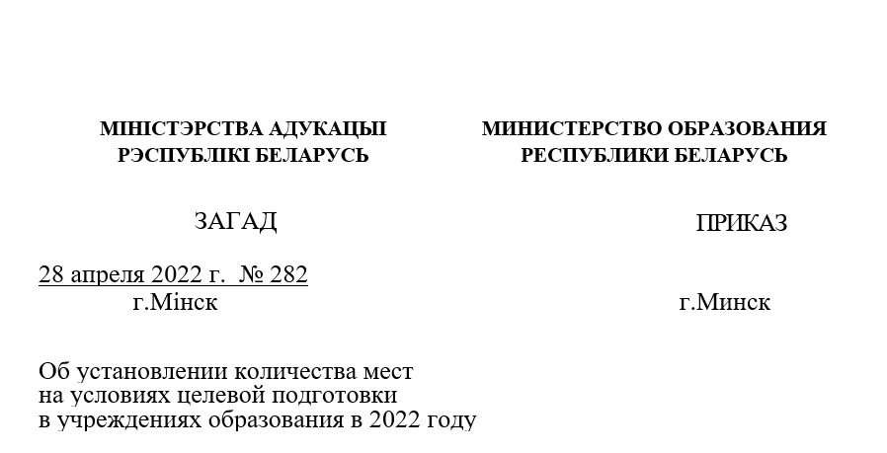
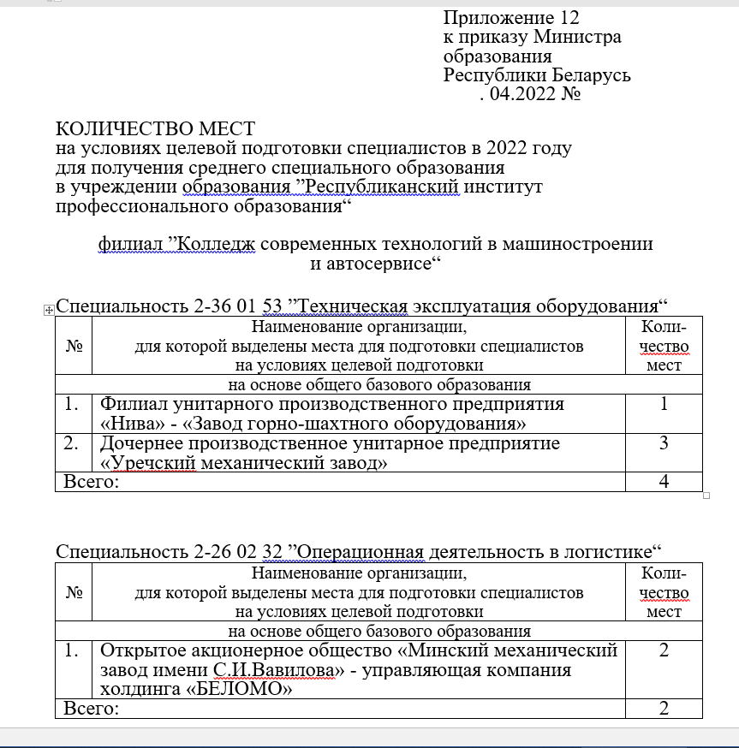

Slide 25
Целевая подготовка кадров (пример)
Наименование региона | ПТО |  | ССО
 | план | факт | план | факт
Могилевская | 72 | 72 | 15 | 15
Гродненская | 33 | 33 | 8 | 8
Брестская | 97 | 97 | 4 | 4
Витебская | 72 | 43 | 19 | 19
…..
ОАО «Нефтезаводмонтаж»
г. Новополоцк
11 чел. – плотник-бетонщик
КУСП «Шумилинская ПМК-70»
10 чел.– штукатур 3 разряда
5 чел. - каменщик 3 разряда
5 чел. - плотник 2 разряда

Slide 26
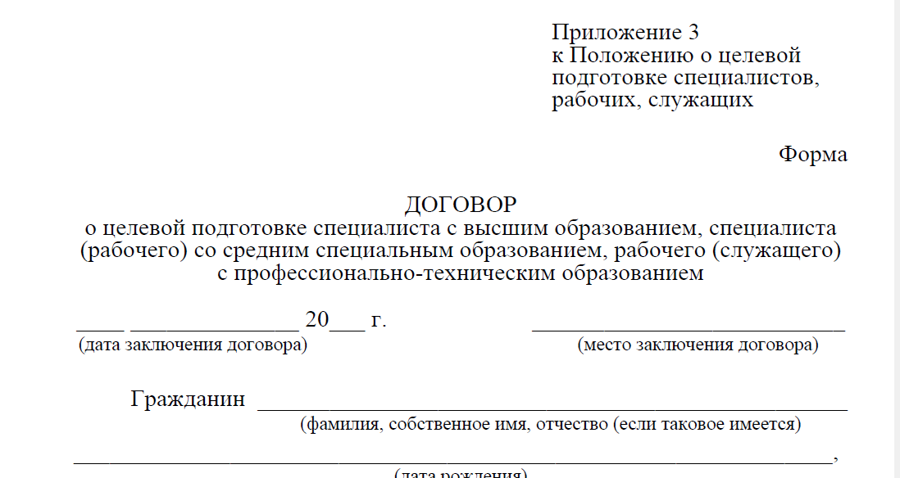
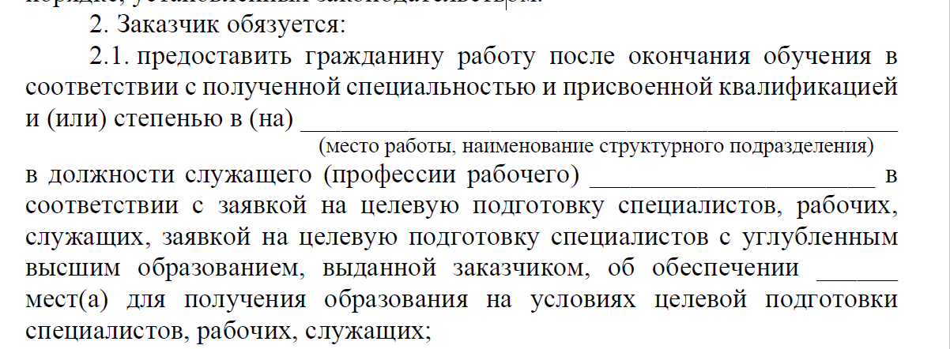

Slide 27
Срок обязательной работы при направлении на работу
Статья 75. Направление на работу выпускников
Кодекс Республики Беларусь об образовании
Уровень образования в дневной форме получения образования | Срок обязательной работы
общее высшее или специальное высшее образование на условиях целевой подготовки | не менее 5 лет
углубленное высшее или среднее специальное образование на условиях целевой подготовки | не менее 3 лет
профессионально-техническое образование на условиях целевой подготовки | не менее 2 лет
Конкретный срок обязательной работы при направлении на работу для выпускников, получивших высшее, среднее специальное или профессионально-техническое образование на условиях целевой подготовки, устанавливается договором о целевой подготовке специалиста с высшим образованием, специалиста (рабочего) со средним специальным образованием, рабочего (служащего) с профессионально-техническим образованием.

Slide 28

Где и как получить целевое направление
варианты для поиска целевого направления:
искать самостоятельно;
посетить ярмарку целевой подготовки;
отлеживать актуальную информацию о заказчиках кадров на сайте учреждения образования.

Slide 29
Постановление Совета Министров Республики Беларусь от 31.08.2022 № 572 «О ВОПРОСАХ РЕАЛИЗАЦИИ ОБРАЗОВАТЕЛЬНЫХ ПРОГРАММ» ПОЛОЖЕНИЕ О БАЗОВОЙ ОРГАНИЗАЦИИ УЧРЕЖДЕНИЯ ОБРАЗОВАНИЯ
п.2. Базовой организацией соответствующего учреждения образования признается организация, заключившая договор о взаимодействии.
п.3. Основными направлениями взаимодействия базовой организации и учреждения образования являются:
подготовка квалифицированных специалистов, рабочих, служащих с учетом потребностей базовой организации;
развитие материально-технической и социально-культурной базы учреждения образования;
совершенствование образовательного процесса и повышение качества подготовки специалистов, рабочих, служащих с учетом требований инновационного развития экономики;
обеспечение высокого уровня проведения практики, лабораторных, практических занятий студентов, учащихся, курсантов, слушателей, производственного обучения учащихся, курсантов;
профессиональная подготовка, переподготовка и повышение квалификации работников базовой организации в учреждении образования;
стажировка педагогических работников учреждения образования в базовой организации.

Slide 30
Права и обязанности
П.5. Базовая организация:
имеет преимущественное право на удовлетворение своих потребностей в специалистах, рабочих, служащих из числа выпускников соответствующего учреждения образования в соответствии с законодательством об образовании;
вносит предложения о номенклатуре специальностей, квалификаций (профессий рабочих, должностей служащих), по которым осуществляется подготовка в учреждении образования, а также об объемах подготовки специалистов, рабочих, служащих в учреждении образования;
участвует в разработке планов развития учреждения образования;
вносит предложения об обновлении содержания учебных программ учреждения образования по учебным дисциплинам, предметам, модулям, практике;
…;
обеспечивает на основании отдельно заключаемых договоров о взаимодействии проведение практики, лабораторных, практических занятий, производственного обучения обучающихся по возможности в одних и тех же структурных подразделениях базовой организации на весь период проведения в целях адаптации и закрепления обучающихся в базовой организации после окончания учреждения образования;
…;
принимает участие в формировании тематики курсовых и дипломных проектов (работ), магистерских диссертаций, заданий на квалификационный, выпускной квалификационный экзамен обучающихся;
способствует созданию ученических мест (ученических участков, цехов) в структурных подразделениях базовой организации, оснащенных современной техникой, использующих прогрессивные технологии, с высоким уровнем организации труда;
…; …; …;
направляет своих представителей в состав государственных экзаменационных комиссий, государственных квалификационных комиссий учреждения образования для участия в итоговой аттестации обучающихся, в состав квалификационных комиссий - для участия в промежуточной аттестации обучающихся по окончании этапа производственного обучения, практики для получения обучающимися разряда по профессии рабочего;
оказывает информационную поддержку учреждению образования по вопросам развития базовой организации, внедрения современных технологий, обеспечения техникой и оборудованием;
осуществляет совместно с учреждением образования профориентационную работу среди молодежи и выпускников учреждений образования, реализующих образовательные программы общего среднего образования;
…;
оказывает содействие в обеспечении выполнения обучающимися заданий, предусмотренных программами практики, учебными программами по практикам, производственному обучению в структурных подразделениях учреждения образования, путем предоставления необходимых материалов, инструментов, приспособлений и оснастки, техники, технической документации, а также помощь в проведении конкурсов профессионального мастерства.

Slide 31
ГЛАВА 3 ПОРЯДОК ЗАКЛЮЧЕНИЯ, ИЗМЕНЕНИЯ И РАСТОРЖЕНИЯ ДОГОВОРА О ВЗАИМОДЕЙСТВИИ
Учреждение образования
Организация государственной формы собственности
Согласование с государственными органами, организациями, в подчинении которых они находятся
Учреждение образования
Организация частной формы собственности
Согласование с учредителями организации (уполномоченным ими органом или лицом)
Договор о взаимодействии, как правило, заключается учреждением образования с градо- и валообразующими организациями, имеющими высокий уровень технического и технологического оснащения, а также организациями, являющимися исполнителями и участниками государственных, региональных и отраслевых программ, на срок не менее 5 лет с представлением базовой организацией сведений о дополнительной потребности в молодых специалистах, рабочих, служащих.
Учреждение образования вправе заключать договоры о взаимодействии с несколькими организациями.
Ежегодно заключаются дополнительные соглашения об уточнении количества лиц, заявляемых для подготовки специалистов, рабочих, служащих в учреждении образования по специальностям, квалификациям (профессиям рабочих, должностям служащих).

Slide 32
Приложение к договору о взаимодействии учреждения образования с организацией - заказчиком кадров при подготовке специалистов, рабочих, служащих
ЗАКАЗ на подготовку в учреждении образования для последующего трудоустройства в базовой организации специалистов, рабочих, служащих
Код и наименование специальности | Степень <*>, квалификация специалиста, должность служащего, профессия рабочего (разряд) | Потребность по годам (выпуск из учреждения образования), человек
Стороны подтверждают, что количество лиц (по годам), заявляемое для подготовки в учреждении образования, соответствует данным, размещенным в автоматизированной информационной системе "Подготовка прогнозных показателей приема и формирование органами государственного управления заказа на подготовку квалифицированных кадров".
Учреждение образования: Базовая организация:
наименование: наименование:
____________________________________ ___________________________________
____________________________________ ___________________________________
Руководитель: Руководитель:
___________ ______________________ ___________ _____________________
(подпись) (инициалы (инициал (подпись) (инициалы (инициал
собственного имени), М.П <**> собственного имени),
фамилия) фамилия)

Slide 33
Постановление Совета Министров Республики Беларусь от 31.08.2022 № 572 «О ВОПРОСАХ РЕАЛИЗАЦИИ ОБРАЗОВАТЕЛЬНЫХ ПРОГРАММ» ПОЛОЖЕНИЕ О ПРАКТИКЕ УЧАЩИХСЯ, КУРСАНТОВ, ОСВАИВАЮЩИХ СОДЕРЖАНИЕ ОБРАЗОВАТЕЛЬНЫХ ПРОГРАММ СРЕДНЕГО СПЕЦИАЛЬНОГО ОБРАЗОВАНИЯ
Постановление Совета Министров Республики Беларусь 29.07.2022 № 497 «О ВОПРОСАХ ПРОФЕССИОНАЛЬНО-ТЕХНИЧЕСКОГО ОБРАЗОВАНИЯ»

Slide 34
Постановление Совета Министров Республики Беларусь от 31.08.2022 № 572 «О ВОПРОСАХ РЕАЛИЗАЦИИ ОБРАЗОВАТЕЛЬНЫХ ПРОГРАММ» ПОЛОЖЕНИЕ О ПРАКТИКЕ УЧАЩИХСЯ, КУРСАНТОВ, ОСВАИВАЮЩИХ СОДЕРЖАНИЕ ОБРАЗОВАТЕЛЬНЫХ ПРОГРАММ СРЕДНЕГО СПЕЦИАЛЬНОГО ОБРАЗОВАНИЯ
ГЛАВА 2
ВИДЫ ПРАКТИКИ
Учебная
приобретение первичных профессиональных умений и навыков
Производственная
присвоение квалификации рабочего
закрепление профессиональных умений и навыков по избранной специальности
Технологическая
Преддипломная
Учащиеся могут
участвовать в производстве товаров (выполнении работ, оказании услуг)
При наличии вакансий учащиеся могут быть приняты на работу в соответствии с законодательством о труде

Slide 35
Постановление Совета Министров Республики Беларусь 29.07.2022 № 497 «О ВОПРОСАХ ПРОФЕССИОНАЛЬНО-ТЕХНИЧЕСКОГО ОБРАЗОВАНИЯ»
Учреждение образования
Организация
Договор об организации производственного обучения
Заключительный период производственного обучения завершается выполнением обучающимися квалификационных работ, которые являются частью квалификационных экзаменов, выпускных квалификационных экзаменов

Slide 36
Организация обеспечивает проведение производственного обучения (практики), его документальное оформление, в том числе:
заключение договоров об организации производственного обучения (практики);
издание приказа организации о зачислении обучающихся на производственное обучение (практику) в соответствии с заключенными договорами об организации производственного обучения (практики);
назначение работников организации, ответственных за соблюдение требований охраны труда, осуществляющих общее руководство производственным обучением (практикой) обучающихся в организации и непосредственное руководство производственным обучением (практикой) обучающихся на объекте организации;
здоровые и безопасные условия труда на каждом рабочем месте;
обязательное страхование от несчастных случаев на производстве и профессиональных заболеваний жизни или здоровья обучающихся в соответствии с законодательством;
наличие оборудования, инструмента, сырья, материалов, технической документации, а также специальной одежды, специальной обуви и других средств индивидуальной защиты по типовым нормам бесплатной выдачи работникам средств индивидуальной защиты …;
допуск обучающихся к учебно-производственным работам по обслуживанию и ремонту электроустановок и других объектов с повышенной опасностью под непосредственным руководством специалиста или квалифицированного рабочего организации;
использование труда обучающихся только на работах, предусмотренных учебной программой.

Slide 37
Руководство производственным обучением (практикой)
Общее руководство производственным обучением (практикой) от организации возлагается на одного из заместителей руководителя организации, руководителя службы подготовки кадров или других специалистов организации в соответствии с приказом руководителя организации.
Непосредственное руководство производственным обучением (практикой) обучающихся в организации осуществляет специалист или квалифицированный рабочий организации, который назначается приказом руководителя организации (распоряжением руководителя структурного подразделения организации) руководителем производственного обучения (практикой) обучающихся в организации.
Непосредственное руководство производственным обучением (практикой) обучающихся в организации может осуществляться мастером производственного обучения учреждения образования.

Slide 38
ГЛАВА 4 МАТЕРИАЛЬНОЕ ОБЕСПЕЧЕНИЕ Оплата труда работников организаций за руководство практикой (производственным обучением) обучающихся:
ССО | ПТО
общее руководство практикой - в зависимости от численности обучающихся за весь период практики и исходя из следующего количества часов: от 11 до 20 человек - 25 часов; от 21 до 30 человек - 30 часов; от 31 до 40 человек - 40 часов; от 41 до 50 человек - 45 часов; непосредственное руководство практикой в структурных подразделениях организации - в зависимости от численности обучающихся и исходя из следующего количества часов: до 4 человек - 4 часа в неделю; от 5 до 7 человек - 8 часов в неделю; от 8 до 10 человек - 12 часов в неделю. За проведение лекций, консультаций лицам из числа работников организаций, не являющимся руководителями практики - в размере 0,2 базовой величины за час исходя из фактически затраченного времени (на основании гражданско-правовых договоров) | общее руководство производственным обучением - в зависимости от численности обучающихся за весь период производственного обучения и исходя из следующего количества часов: от 11 до 20 человек - 25 часов; от 21 до 30 человек - 30 часов; от 31 до 40 человек - 40 часов; непосредственное руководство производственным обучением в структурных подразделениях организации - в зависимости от численности обучающихся и исходя из следующего количества часов: до 4 человек - 4 часа в неделю; от 5 до 7 человек - 8 часов в неделю; от 8 до 10 человек - 12 часов в неделю. лицам из числа работников организаций оплата труда производится в размере 0,2 базовой величины за час на основании гражданско-правовых договоров, ежемесячно пропорционально сроку проведения производственного обучения

Slide 39
Постановление Совета Министров Республики Беларусь от 31.08.2022 № 572 «О ВОПРОСАХ РЕАЛИЗАЦИИ ОБРАЗОВАТЕЛЬНЫХ ПРОГРАММ»
ПОЛОЖЕНИЕ О ПРАКТИКЕ УЧАЩИХСЯ, КУРСАНТОВ, ОСВАИВАЮЩИХ СОДЕРЖАНИЕ ОБРАЗОВАТЕЛЬНЫХ ПРОГРАММ СРЕДНЕГО СПЕЦИАЛЬНОГО ОБРАЗОВАНИЯ
Постановление Совета Министров Республики Беларусь 29.07.2022 № 497 «О ВОПРОСАХ ПРОФЕССИОНАЛЬНО-ТЕХНИЧЕСКОГО ОБРАЗОВАНИЯ»
ПОЛОЖЕНИЕ ОБ ОРГАНИЗАЦИИ ПРОИЗВОДСТВЕННОГО ОБУЧЕНИЯ УЧАЩИХСЯ, КУРСАНТОВ, ОСВАИВАЮЩИХ СОДЕРЖАНИЕ ОБРАЗОВАТЕЛЬНЫХ ПРОГРАММ ПРОФЕССИОНАЛЬНО-ТЕХНИЧЕСКОГО ОБРАЗОВАНИЯ
П.47 / П.29 За произведенные обучающимися во время производственного обучения (практики) товары (выполненные работы, оказанные услуги) организация начисляет денежные средства по нормам, расценкам, тарифным ставкам (тарифным окладам), окладам, действующим в данной организации, с учетом премий и других выплат.
Денежные средства за произведенные товары (выполненные работы, оказанные услуги) направляются в учреждение образования.
Денежные средства за произведенные товары (выполненные работы, оказанные услуги) в размере не менее 75% направляются на материальное поощрение обучающихся с учетом их участия в производстве этих товаров (выполнении работ, оказании услуг) в соответствии с положением о материальном стимулировании обучающихся, утверждаемым руководителем учреждения образования. Оставшиеся в распоряжении учреждения образования денежные средства используются на развитие материально-технической базы, материальное поощрение обучающихся и работников.

Slide 40
НАЛОГОВЫЙ КОДЕКС РЕСПУБЛИКИ БЕЛАРУСЬ (ОСОБЕННАЯ ЧАСТЬ) 29 декабря 2009 г. № 71-З (от 13.12.2024 № 47-З)
Статья 118. Освобождение от налога на добавленную стоимость оборотов по реализации товаров (работ, услуг), имущественных прав
1.31. товаров (работ, услуг), произведенных (выполненных, оказанных) обучающимися и предусмотренных учебно-программной документацией, планом воспитательной работы учреждения образования, программами воспитания при осуществлении учреждениями образования видов деятельности по перечню, утверждаемому Советом Министров Республики Беларусь.
К учреждениям образования для целей настоящего подпункта относятся учреждения общего среднего образования, учреждения среднего специального образования, учреждения высшего образования, учреждения специального образования, детские школы искусств, учреждения дополнительного образования взрослых, специальные воспитательные учреждения.
Для целей настоящего подпункта и пункта 50 статьи 208 настоящего Кодекса под товарами понимается продукция, произведенная обучающимися в процессе обучения и (или) воспитания;
Статья 208. Доходы, освобождаемые от подоходного налога с физических лиц
50. доходы, полученные обучающимися, получающими общее среднее, профессионально-техническое, среднее специальное, высшее, специальное образование, от реализации произведенных товаров (выполнения работ, оказания услуг), предусмотренных учебно-программной документацией, планом воспитательной работы учреждения образования, программами воспитания;

Slide 41

Организация обучения рабочих кадров в условиях предприятия
Елена Сергеевна Бычко,
начальник отдела научно-методического обеспечения дополнительного образования взрослых и профессиональной подготовки школьников УО РИПО

Slide 42
Система нормативных документов, регламентирующих организацию обучения взрослых
Закон Республики Беларусь от 14 января 2022 г. № 154-З «Об изменении Кодекса Республики Беларусь об образовании»
Постановление Совета Министров Республики Беларусь от 24 января 2008 г. № 101 «О гарантиях при направлении на профессиональную подготовку, переподготовку, повышение квалификации и стажировку»
Постановление Совета Министров Республики Беларусь от 1 сентября 2022 г. № 574 «О вопросах организации образовательного процесса»
Постановление Министерства образования Республики Беларусь от 10 октября 2022 г. № 379 «Об утверждении положения об учреждении дополнительного образования взрослых»
Постановление Совета Министров Республики Беларусь от 9 сентября 2022 г. № 297 «О типовых формах договоров в сфере образования»
Постановление Министерства образования Республики Беларусь от 9 сентября 2022 г. № 296 «Об утверждении положения об обучающих курсах дополнительного образования взрослых»
Постановление Министерства образования Республики Беларусь от 5 октября 2022 г. № 367 «Об аттестации слушателей, стажеров при освоении содержания образовательных программ дополнительного образования взрослых»
Постановление Министерства образования Республики Беларусь от 23.12.2022 № 485 «О вопросах реализации образовательных программ дополнительного образования взрослых»
Постановление Министерства образования Республики Беларусь от 17 октября 2023 г. № 320 «Об утверждении примерных учебных планов профессиональной подготовки, переподготовки рабочих (служащих)»
Постановление Министерства образования Республики Беларусь от 19 августа 2022 г. № 274 «О документах об образовании, приложениях к ним, золотой, серебряной медалях и документах об обучении»

Slide 43

ТРУДОВОЙ КОДЕКС РЕСПУБЛИКИ БЕЛАРУСЬ
Статья 4. Отношения, регулируемые Трудовым кодексом
Трудовой кодекс регулирует трудовые отношения, основанные на трудовом договоре, а также отношения, связанные с профессиональной подготовкой работников на производстве

Slide 44
КОДЕКС РЕСПУБЛИКИ БЕЛАРУСЬ ОБ ОБРАЗОВАНИИ
Статья 1. Основные термины, применяемые в настоящем Кодексе, и их определения
1.6. иная организация, которой в соответствии с законодательством предоставлено право осуществлять образовательную деятельность (далее - иная организация, осуществляющая образовательную деятельность), - юридическое лицо, одной из целей деятельности которого является осуществление образовательной деятельности в ходе реализации образовательных программ, определяемых настоящим Кодексом

Slide 45
Статья 252. Иные организации, индивидуальные предприниматели, осуществляющие образовательную деятельность, реализующие образовательные программы дополнительного образования взрослых
2. В иных организациях, осуществляющих образовательную деятельность, реализация образовательной программы профессиональной подготовки рабочих (служащих), образовательной программы повышения квалификации рабочих (служащих), образовательной программы переподготовки рабочих (служащих) осуществляется:
по заявкам организаций - заказчиков кадров за счет средств организаций - заказчиков кадров;
для собственных нужд иной организации, осуществляющей образовательную деятельность, из числа работников этой организации в соответствии с локальными правовыми актами, а также из числа иных лиц за счет средств иной организации, осуществляющей образовательную деятельность.

Slide 46
Обучение на рабочем месте
Постановление Совета Министров Республики Беларусь от 24 января 2008 г. № 101 «О гарантиях при направлении на профессиональную подготовку, переподготовку, повышение квалификации и стажировку»
Алгоритм работы при направлении на обучение:
Прием на работу работника, не имеющего квалификацию (разряд) по профессии, требуемой нанимателем, но без указания разряда.
Направление работника на обучение (оформляется приказом (распоряжением, постановлением) нанимателя, который отражает даты обучения).
Приказ о переводе на работу по полученной квалификации, присвоенному разряду.

Slide 47
Программы обучения
Образовательные программы
дополнительного образования ВЗРОСЛЫХ ,
реализуемые на предприятиях
Повышение квалификации рабочих (служащих)
Профессиональная подготовка рабочих (служащих)
Обучающие курсы (тематические семинары, практикумы, тренинги)
Курсы целевого назначения
Переподготовка рабочих (служащих)
Стажировка руководящих работников и специалистов

Slide 48
Постановление Совета Министров Республики Беларусь от 1 сентября 2022 г. № 574 «О вопросах организации образовательного процесса»
Закон РБ «О лицензировании» от 14.10.2022 № 213-З
Статья 213. Лицензиаты, услуги, составляющие лицензируемый вид деятельности
1. Лицензируемый вид деятельности осуществляется учреждениями образования, иными организациями, индивидуальными предпринимателями, которым в соответствии с законодательством предоставлено право осуществлять образовательную деятельность (далее для целей настоящей главы, если не указано иное, – организации, осуществляющие образовательную деятельность).
К нелицензируемому виду деятельности относятся следующие составляющие услуги:
- профессиональной подготовки рабочих (служащих);
- повышения квалификации рабочих (служащих);
- переподготовки рабочих (служащих).

Slide 49
Постановление Министерства образования Республики Беларусь и Министерства труда и социальной защиты Республики Беларусь от 30 января 2018 г. № 7/14 "Об установлении перечня профессий для подготовки рабочих"
(всего 4211 квалификаций, из них около 93 квалификаций строительного профиля)
Профессиональная подготовка рабочих (служащих)
Переподготовка по профессиям рабочих (должностям служащих)

Slide 50
Постановление Министерства образования Республики Беларусь, Министерства труда и социальной защиты Республики Беларусь от 30 января 2018 №7/14 «Об установлении перечня профессий для подготовки рабочих»
Срок обучения по подготовке, переподготовке по
профессиям рабочих
Код профессии рабочего по ОКРБ 014-2017 | Наименование профессии рабочего по ОКРБ 014-2017 «Занятия» | Код выпуска ЕТКС | Срок обучения в месяцах | Присваиваемый разряд по профессии
7123-003 | Штукатур | 03 | 1,5 | 3
7122-004 | Облицовщик-плиточник | 03 | 2 3 | 2 3
7233-100 | Слесарь строительный | 03 | 4 | 2
7412-078 | Электромонтер по ремонту и обслуживанию электрооборудования | 01 | 3 4 | 2 3
7122-005 | Облицовщик синтетическими материалами | 03 | 3 | 2

Slide 51
Для организации обучения на предприятии необходимо разработать документы:
учебный план
учебне программы по дисиплинам (модулям)
расписание учебны занятий
графи консультаий
задания для проведения квалификционного экзамена
и т.д.
Правила формирования содержания учебной программы обучения
https://нск.бел
ЕТКС (ЕКСД)
Содержание учебных программ
Профессиональный стандарт

Slide 52
Реализация образовательных программ профессиональной подготовки, повышения квалификации, переподготовки рабочих (служащих) осуществляется:
в учебных группах (4-30 чел);
индивидуально.
Постановление Совета Министров Республики Беларусь от 1 сентября 2022 г.
№ 574 «О вопросах организации образовательного процесса»

Slide 53
30-35%
теоретическое обучение
Обучение в группе
10%
от объема теоретического обучения
Индивидуальное обучение
65-70%
практическое обучение
65-70%
практическое обучение
!!!!! При индивидуальном обучении срок обучения
НЕ СОКРАЩАЕТСЯ !!!!!

Slide 54
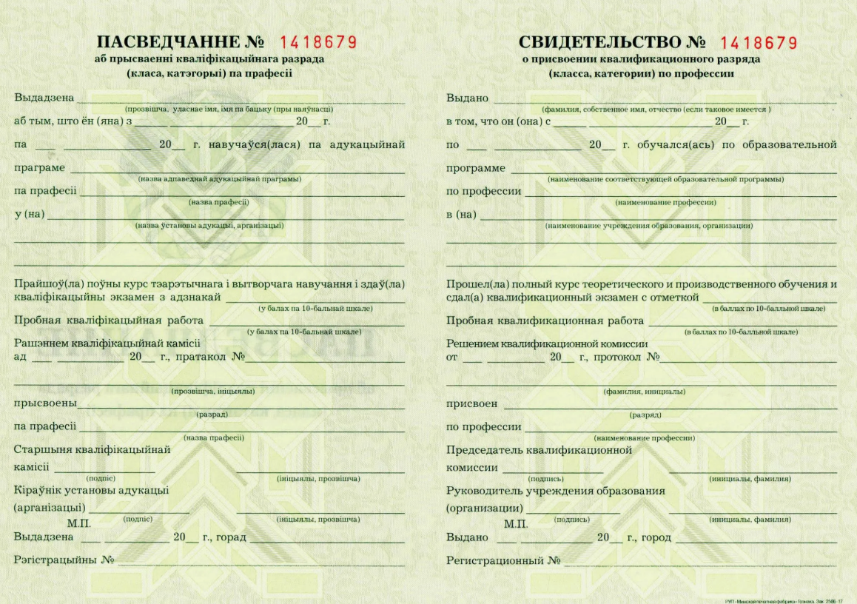
Итоговая аттестация

Slide 55

Учреждение образования
«Республиканский институт профессионального образования»
Кулик Ольга Николаевна
+375 (17) 215 13 99
+375 (44) 703 56 57
e-mail: centr@ripo.by
Бычко Елена Сергеевна
+375 (17) 361 68 45
+375 (44) 794 72 92
e-mail: nov@ripo.by
ПРИГЛАШАЕМ К СОТРУДНИЧЕСТВУ!

